Slide 1
TEXT BASED STORY ENGINE
ECLIPSE V1
PROKOP SVAČINA

Slide 2
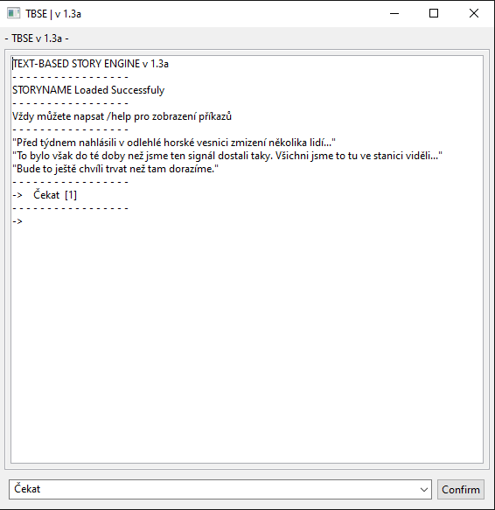
TEXT BASED STORY ENGINE
POPIS
Flexibilní aplikace na hraní různých příběhů vytvořené systémem NODES
Pokročilé možnosti příběhů jsou:
Větvící se dialog
Speciální příkazy
Bojové sekce
.. a více.

Slide 3
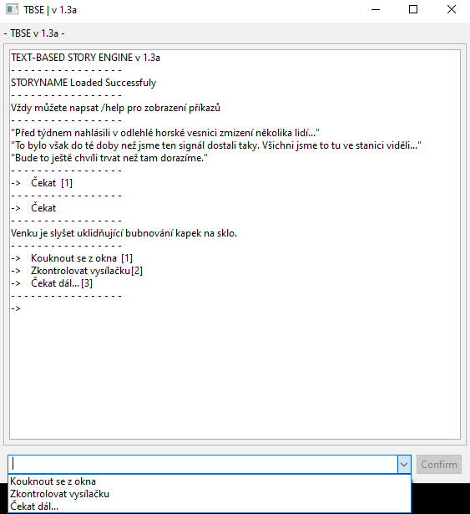
TEXT BASED STORY ENGINE
POPIS GUI
Možnosti příběhu
Hlavní Vstup
Potvrzení Vstupu
Vypisování pravděpodobných možností vstupu

Slide 4
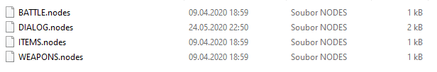
TEXT BASED STORY ENGINE
POPIS PŘÍBĚHY
Aplikace načítá příběhy z určeného adresáře.
Tyto soubory se přečtou a serializujou do cache a nejsou v době běhu nijak upravovány.
Příběhy jsou v souborech .nodes:
DIALOG.nodes - Obsahuje hlavní komponenty příběhu
BATTLE.nodes - Obsahuje databázi možných „Battle“ sekvencí
ITEMS.nodes - Obsahuje Data pro předměty
- Subjekt ke změně

Slide 5
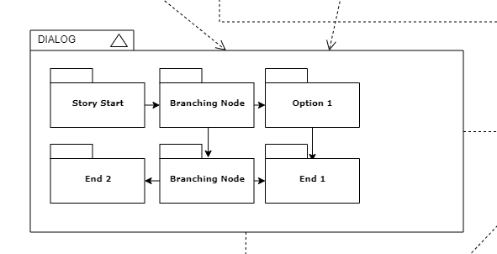
TEXT BASED STORY ENGINE
POPIS .NODES
Všechny data příběhu jsou uložena v tzv. Souborech .nodes
Soubory .nodes používají výhradně JSON syntaxi. Proto jsou příběhy zapsány v nezávislých „buňkách“ rozlišených pomocí ID.
Příklad zápisu buňky v DIALOG.NODES:

